Slide 1
6.3 相对论的时空理论

Slide 2
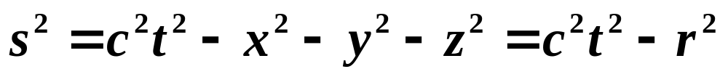
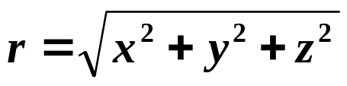
1. 相对论时空结构
上一节中引入了两事件的间隔的概念。为了简单，以第一事件为时空原点(0,0,0,0)，设第二事件时空坐标为(x,y,z,t) 。这两事件的间隔定义为
为两事件的空间距离

Slide 3
两事件的间隔可以取任何数值，区分三种情况
(1) s²=0 ，即r=ct。两事件可以用光波相联系。
(2) s²>0，即 r<ct。两事件通过低于光速的作用联系。
(3) s²<0，即r>ct。两事件的空间距离超过光波在时间t所能传播的距离。
从一个惯性系到另一个惯性系的变换中，间隔s²保持不变。上述三种间隔的划分是绝对的。不因参考系变换而改变。

Slide 4
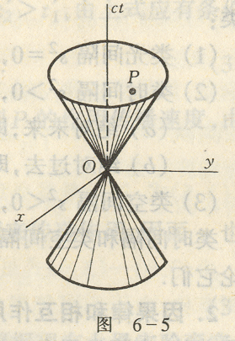
几何意义：把三维空间与一维时间统一起来，每一事件用这四维时空的一个点表示。
为了直观，暂时限于考虑二维空间和一维时间（代表xy平面上的运动）。如图，我们把二维空间（坐标为x,y）与一维时间（取时轴坐标为ct）一起构成三维时空。事件用三维时空的一个点P表示。P点在xy面上的投影表示事件发生的地点，P点的垂直坐标表示事件发生的时刻乘以c。

Slide 5
对应于上述三种情况，P点属于三个不同区域（考虑事件P与事件O的间隔s²）：
(1) s²=0，则r=ct，P点在一个以O为顶点的锥面上，这个锥面称为光锥。凡在光锥上的点，都可以和O点用光波联系。
(2) s²>0,则r<ct，因此P点在光锥之内。这类型的间隔为类时间隔。
(3) s²<0，则r>ct，P点在光锥外。P点不可能与O点用光波或低于光速的作用相联系。这类型的间隔称为类空间隔。

Slide 6
间隔的这种划分是绝对的，不因参考系而转变。若对某参考系事件P在事件 O的光锥内，当变到另一参考系时，虽然P的空时坐标都改变，但s不变。因此事件P在事件O的光锥内。同样，若对某参考系P在O的光锥外，则对所有参考系事件P都在事件O的光锥外。

Slide 7
类时区域还可再分为两部分。光锥的上下两半只有公共点O，而洛伦兹变换保持时间正向不变，因此光锥的上半部分和下半部分不能互相变换。若事件P在O的上半光锥内，则在其他参考系中它保持在上半光锥内。

Slide 8
概括起来,事件P相对于事件O的时空关系可作如下的绝对分类:
(1) 类光间隔：s²=0,
(2) 类时间隔：s²>0,
(a) 绝对未来,即P在O的上半光锥内;
(b) 绝对过去,即P在O的下半光锥内;
(3) 类空间隔：s²<0，P与O绝对异地。
类时间隔和类空间隔是两种截然不同的时空关系，下面分分别讨论。

Slide 9
2. 因果律和相互作用的最大传播速度
类时间隔
一切事物都是运动发展着的。事物发展有一定因果联系，通过物质运动的联系，作为原因的第一事件导致作为结果的第二事件。例如通过无线电波的传播，发报者可以影响收报者的行动。这种因果关系是绝对的，不依赖于参考系而转移。时间概念就是从事物发展中抽象出来的，正确的时空观必须反映事物发展的绝对因果性。下面我们分析因果律在相对论时空观中是这样体现出来的。

Slide 10
若事件P在O的上半光锥内(包括锥面)，即考虑类时间隔，则对任何惯性系P保持在O的上半光锥内，即P为O的绝对未来。这种间隔的特点是P与O可用光波或低于光速的作用相联系。因此，如果不存在超光速的相互作用，则两事件P与O发生因果关系的必要条件是P处于O的光锥内，这样O与P的先后次序在各参考系中相同，因而因果关系是绝对的。

Slide 11
由洛伦兹变换式可以直接证明这点。在参考系Σ上，以(x₁,t₁)代表作为原因的第一事件，(x₂,t₂)代表作为结果的第二事件，有t₂>t₁。变换到另一参考系Σ´上，这两事件用 (x´₁,t´₁) 和 (x´₂,t´₂) 表示，由洛伦兹变换式得

Slide 12
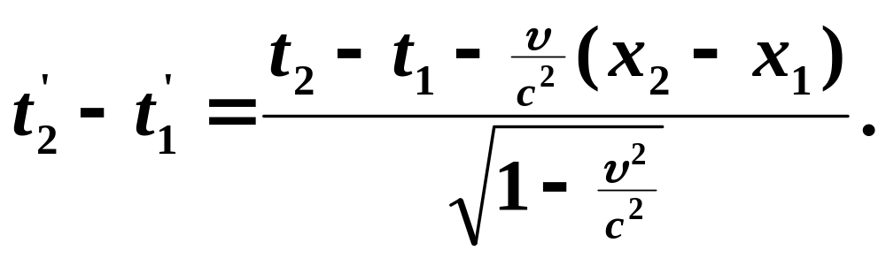
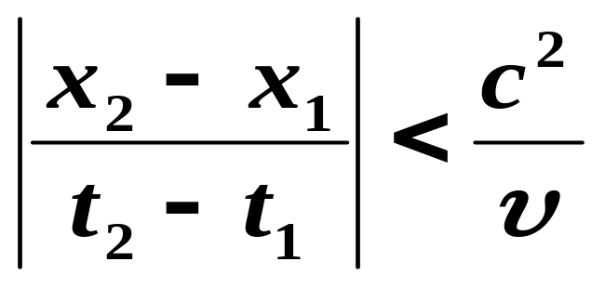
若这变换保持因果关系的绝对性，
应有t´₂>t´₁ ，由上式应有条件

Slide 13
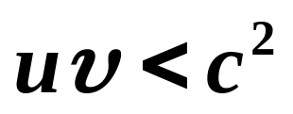
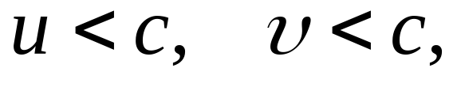
设|x₂-x₁|=u(t₂-t₁), u代表由O到P的作用传播速度，得
但固定于参考系Σ′上的物体同样可以用来传递作用，因而υ也可以看作一种作用传播速度。由上式，若
则事件的因果关系就保证有绝对意义。根据现有大量实验事实，我们知道真空中的光速c是物质运动的最大速度,也是一切相互作用传播的最大速度。在这前提下，相对论时空观完全符合因果律的要求。

Slide 14
类空间隔
3. 同时相对性
上面研究了类时间隔的性质，现在转到类空间隔。由于类空间隔有r>ct，而相互作用传播速度不超过c，因此具有类空间隔的两事件不可能用任何方式联系，它们之间没有因果关系，其先后次序也就失去绝对意义。

Slide 15
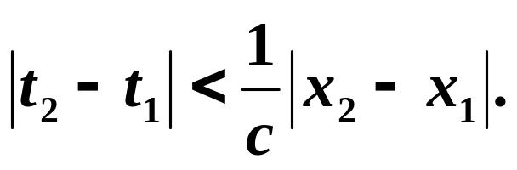
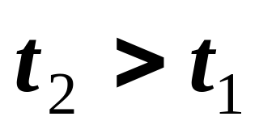
3. 同时相对性
用罗伦兹变换可以直接证明这点。设两事件(x₁,t₁)和(x₂,t₂)的间隔类空，有
在参考系Σ上观察到

Slide 16
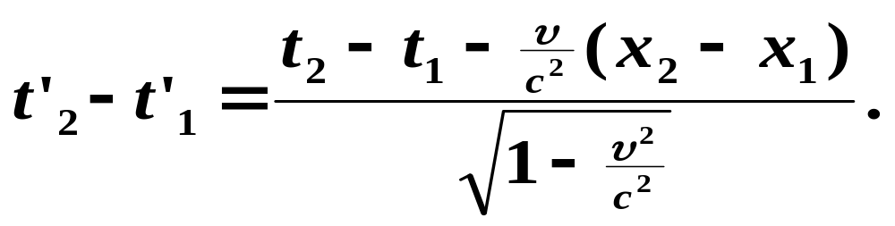
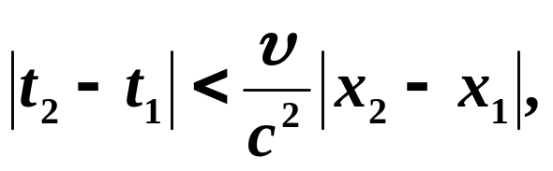
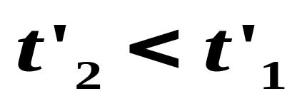
变换到另一参考系上，由洛伦兹变换式得
若Σ′相对于Σ的速度υ足够大，总可以有
即得

Slide 17
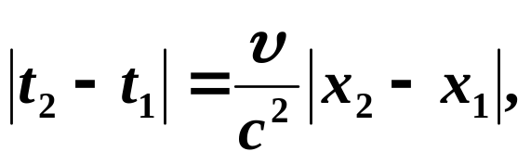
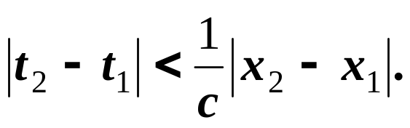
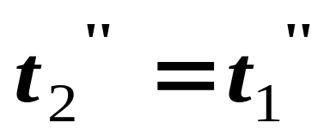
特别是，如果另一参考系Σ′´ 相对于Σ的速度v满足
由于
因而有

Slide 18
具有类空间隔的两事件，由于不可能发生因果关系，其时间次序的先后或者同时，都没有绝对意义，因不同参考系而不同。
在不同地点同时发生的两事件不可能有因果关系，因此同时概念必然是相对的。若两事件对Σ同时，即t₂=t₁，则一般而言，t´₂ ≠ t´₁ ，即对Σ′不同时(见上节例2) 。

Slide 19

由同时相对性，可能产生如何对准两不同地点的时钟的问题。应该指出，在一定参考系内，这问题用经典方法已经可以解决。例如把某地点的一个中缓慢移至另一地点，就可以和该点上的钟对准，从而核对两地点的计时。只要钟移动足够慢，相对论效应就可以忽略。

Slide 20
因此，在相对论中不产生另外定义同时的问题。当然，在实际测量中，最方便的方法是用光讯号来核对，只要对光传播时间作了修正，就可以核对两地点的时钟。因此，在同一参考系上，相对论的同时概念是和我们通常所指的同时概念一致的。在另一参考系上观察者也可以用相同方法来对准各点上的时钟。

Slide 21
相对论效应在于，在一参考系中不同地点上对准了的时钟，在另一参考系上观察起来就回变为不准的。这就是同时相对性的意义。

Slide 22
类时间隔的绝对因果性和类空间隔的同时相对性是物质运动时空关系的两个方面，前者是起主导作用的。

Slide 23
4. 运动时钟的延缓
自然界中存在许多物理过程可以作为计时的基准，如分子振动或原子谱线的周期，粒子的衰变寿命等，都是计时的自然基准。现代科学技术都采用自然基准，它们可以一般称为时钟。在不同参考系上可以用同一种物理过程作为计时基准，这样就可以比较不同参考系上的时间。现在的问题是，在不同参考系上观察同一个物理过程，其时间有什么关系?

Slide 24
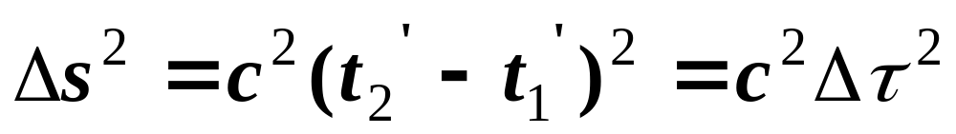
设某物体内部相继发生两事件(例如分子振动一个周期的始点和终点) 。设Σ′为该物体的静止坐标系，在这参考系上观察到两事件发生的时刻为t´₁和t´₂，其时间为Δτ=t₂´-t´₁ 。由于两事件发生在同一地点x’, 因此两事件的间隔为

Slide 25
在另一参考系Σ上观察。该物体以速度υ运动，因此第一事件发生的地点x₁不同于第二事件发生的地点x₂ 。设Σ上观察到两事件的空时坐标为(x₁,t₁)和，则两事件的间隔为

Slide 26
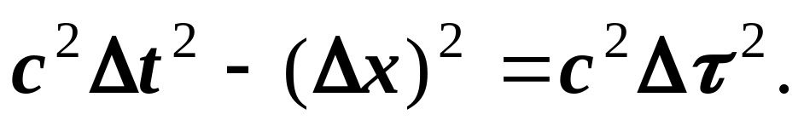
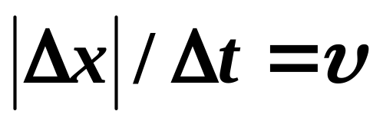
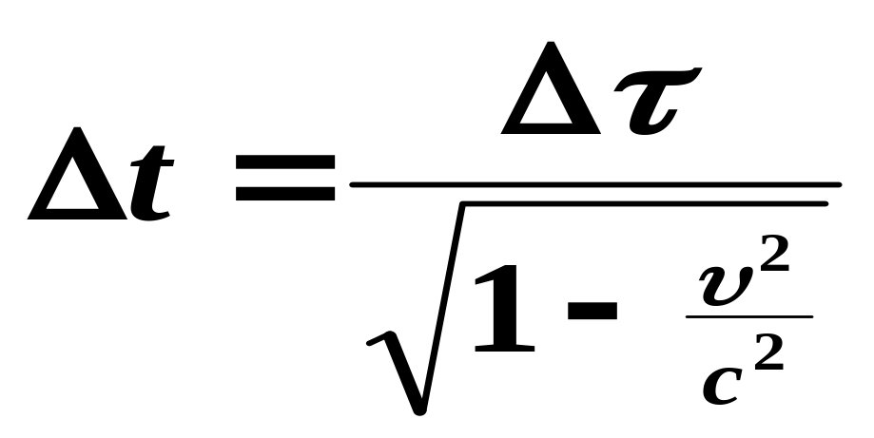
由间隔不变性有
静止坐标系测出的时间，称为该物理过程的固有时
但该物体相对于Σ 的运动速度
因此

Slide 27

在Σ上看到物体以速度υ运动。Δt> Δτ，表示运动物体上发生的自然过程比起静止物体的同样过程延缓了。物体运动速度越大，所观察到的它的内部物理过程进行得越缓慢。这就是时间延缓效应。这种效应是时空的基本属性引起的，与钟的具体结构无关。

Slide 28
时间延缓效应在高能物理中得到大量实验证明。不稳定粒子(如π介子, μ子等)静止时有一定平均寿命。当它们高速运动时，测得的平均寿命可以比静止时大得多。用π介子和μ子做的实验很好地进行了验证。

Slide 29
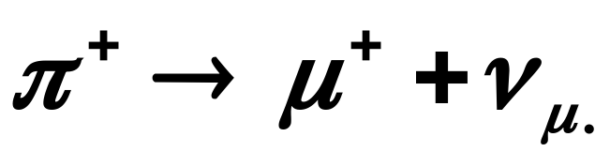
带电π介子（质量为电子质量的273.126倍）主要衰变为 μ子和中微子
静止π介子的平均寿命为(2.6030±.0028) ×10⁻⁸s。实验所用高速直线运动π介子的(1-υ²/c²)^{-1/2}值为2.4, 测量到的这种高速运动π介子的平均寿命与与此相符。

Slide 30
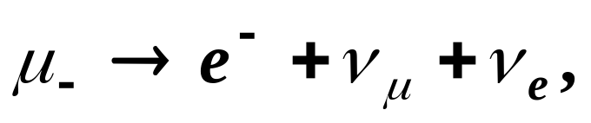
μ子（一种物理性质和电子相似的粒子，它的质量为电子质量的206.768倍）主要衰变为
其中 ν_{μ} 为 μ 型中微子, ν_{e}为电子型反中微子。
μ子静止时的平均寿命为(2.19703±0.00004) ×10⁻⁶ s。实验使 μ子在磁场中作高速圆周运动，由其动量值算出(1-υ²/c²)^{-1/2} =12.14。计算这种高速运动 μ子的平均寿命为26.69×10⁻⁶ s. 实验值为26.37 ×10⁻⁶s。因此实验完全验证了时间延缓公式，而且证明了时间延缓效应只依赖于速度，而不依赖于加速度。

Slide 31
当局限于匀速运动时, 时间延缓效应是相对效应。参考系 Σ 上看到固定于 Σ′ 上的时钟变慢。同样，参考系 Σ′ 上也看到固定于Σ 上的时钟变慢。

Slide 32
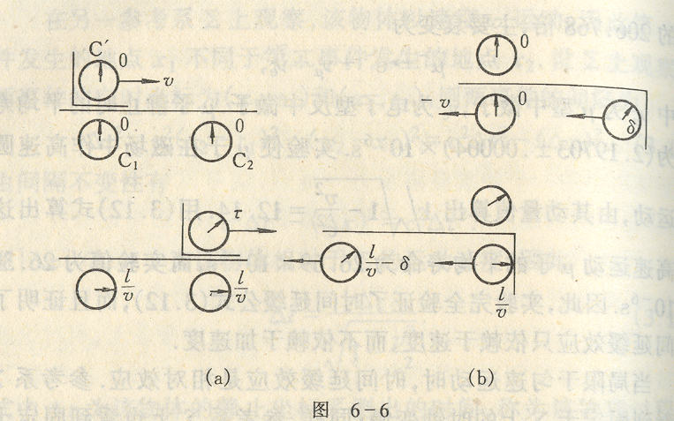
如图，在 Σ 系上相距为l的两点上有对准了的时钟C₁和C₂，在 Σ系上观察以速度v运动的时钟C′ 。设当 C′ 经过 C₁ 时，各个钟都指着时刻0。当 C′ 经过C₂时, Σ 系上的钟都指着时刻 l/υ ，但 Σ 上看到 C′ 指着 τ<l/υ 。

Slide 33
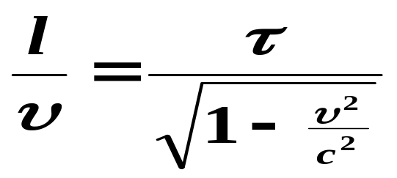
由于 τ 为固有时，有
τ<l/υ 说明在 Σ 系上看到运动时钟C′变慢。
当C₂指l/υ时, C′指τ<l/υ 。这时两钟C₂和C′在同一地点，因而可以直接比较。问题在于, Σ′上看到C₂所指的读数l/υ大于固定在自己参考系上的时钟C′所指的读数τ，这是否意味着Σ′上看到Σ系上的时钟变快了呢?

Slide 34
答案是否定的，下面我们说明这一点。
开始时C′与C₁同时指着时刻0。由于同时的相对性，原来在Σ系上对准了的时钟C₁和C₂在Σ′系上看来不是对准的。在Σ′上认为C₁指0时, C₂指δ。δ可由洛伦兹变换求出。 C₂指δ这事件在Σ上的坐标为x=l，t=δ，由洛伦兹变换得

Slide 35
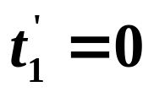

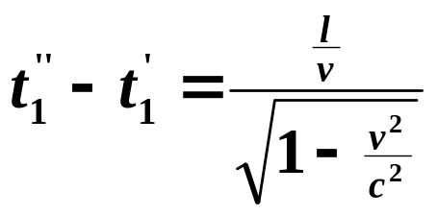
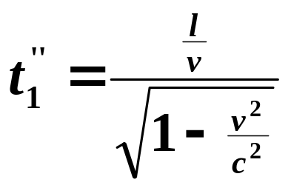
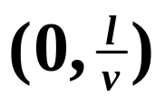
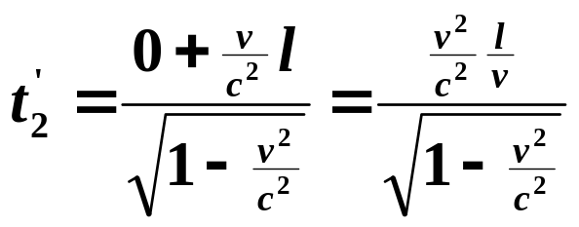
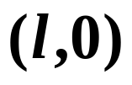
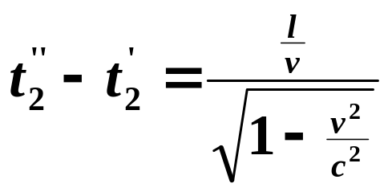
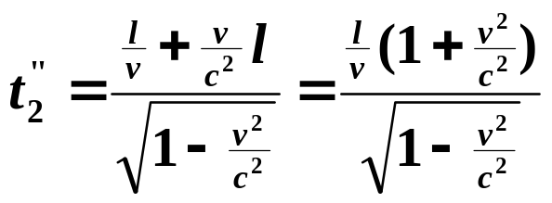
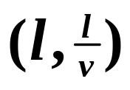
事件1
钟1
事件2
同时相对性
同时相对性
延缓
事件1
钟1
事件2

Slide 36
在有加速运动情形，时间延缓导致绝对的物理效应。当一个时钟绕闭合路径作加速运动最后返回原地时，它所经历的总时间小于在原地静止时钟所经历的时间。这效应称为双生子佯谬。

Slide 37
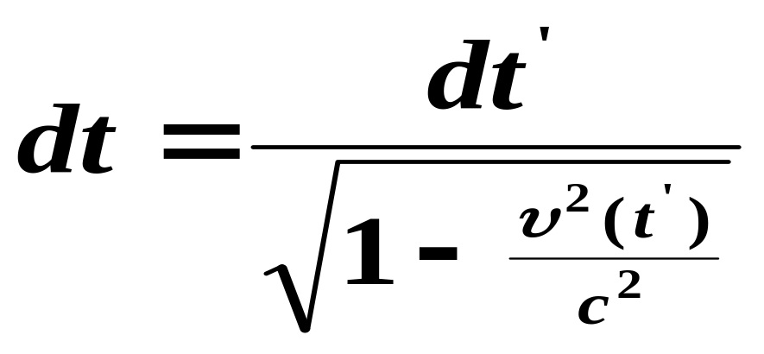
设时钟C固定于惯性参考系Σ上，C′相对于Σ作有加速度的运动。设在某时刻t´，C′相对于Σ的运动速度为υ(t´)。若C′经历时间dt,则在Σ上测得的时间为

Slide 38
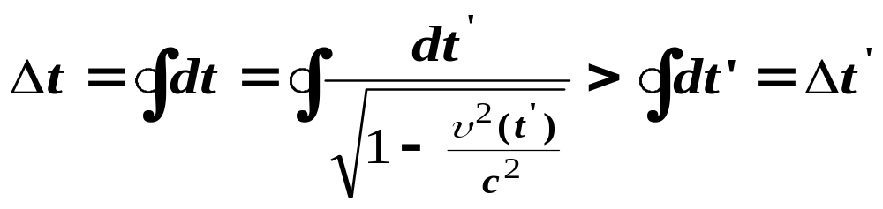
假设时间延缓效应只依赖于速度而不依赖于加速度，上式就表示该瞬间的时间延缓效应。当绕闭合路径一周回到原地时，上测得的总时间为
Δt为C所示的时间，Δt´为C′所示的时间。因此，当时钟C′回到原地直接与C比较时，C′绝对地变慢了。

Slide 39
这效应不是相对的。因为固定在C´上的参考系Σ′不是惯性系，因此不能在Σ′上应用狭义相对论的公式反过来推论Δt < Δt´ 。在Σ′上应该用广义相对论的理论才能讨论这一问题。这点已经超出本课程的范围。可以指出，用广义相对论的坐标变换,在Σ′上同样导出Δt < Δt´的结果，与上式相符。

Slide 40
在上述μ子实验中，实际上已在微观领域证实了双生子效应。环绕地球的飞行实验也证实了这一效应。在未来的高速宇宙航行中，双生子佯谬会导致很有趣的结果。

Slide 41
5. 运动尺度的缩短
现代测量长度也采用自然基准。目前使用的基准是：光在真空中于1/299 792 458秒时间间隔内所经路径的长度，定义为1秒。在不同参考系上，都可以用这自然尺度来测量尺度，这样我们就可以比较不同参考系上测得同一物体的长度。

Slide 42
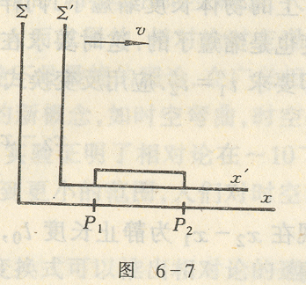
现在我们用洛伦兹变换式求运动物体长度与该物体静止长度的关系。如图，设物体沿x轴方向运动，以固定于物体上的参考系为Σ′ 。若物体后端经过P₁点（第一事件）与前端经过P₂点（第二事件）相对于Σ同时,则P₁ P₂定义为Σ上测得的物体长度。

Slide 43
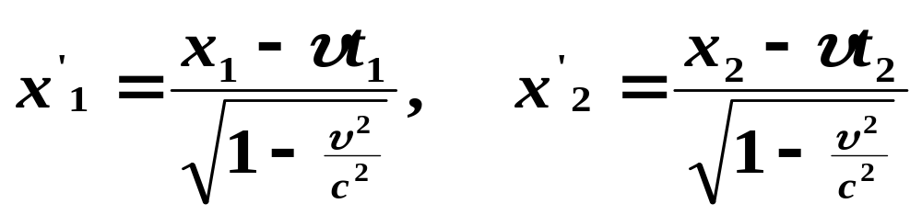
物体两端在Σ′上的坐标设为x´₁和x´₂。在Σ上P₁点的坐标为x₁, P₂点的坐标为x₂，两端分别经过P₁和P₂的时刻为t₁=t₂。对这两事件分别应用洛伦兹变换式得

Slide 44
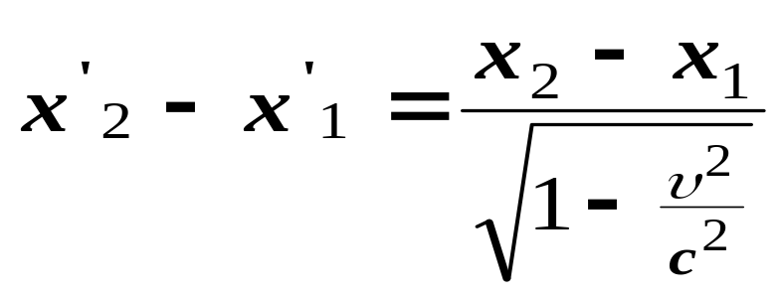
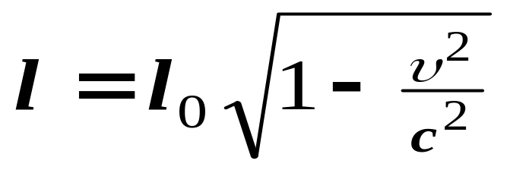
两式相减，利用t₁=t₂，有
其中x₂-x₁为Σ上测得的物体长度l（因为坐标x₁和x₂是在Σ上同时测定的）, x´₂-x´₁为Σ′上测得的物体静止长度l₀。由于物体对Σ′静止，所以对测量时刻t´₁和t´₂没有任何限制。
得

Slide 45
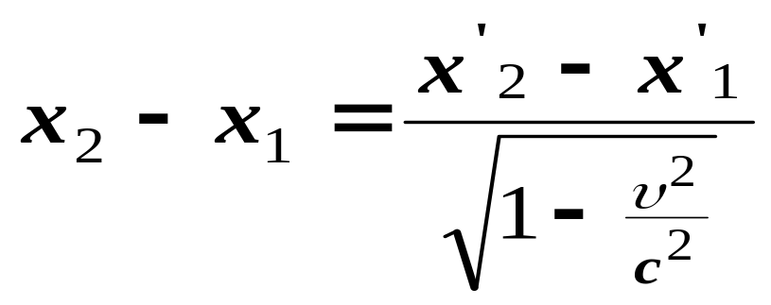
即物体长度缩短了。和运动时钟延缓效应一样，运动尺度缩短也是时空的基本属性，与物体内部结构无关。
长度缩短效应是相对的。以上我们证明了在Σ上观察固定于Σ′上的物体长度缩短了。同样，在Σ′上观察固定于Σ上的物体长度也是缩短了的。这时要求在Σ′上同时测定该物体两端的坐标,即要求t´₁ = t´₂ 。应用反变换式子，得

Slide 46
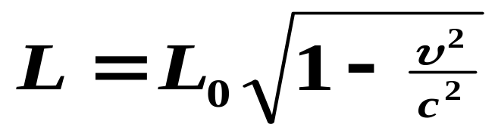
此时x₂-x₁为静止长度L₀,为运动长度L,因此由上式得

Slide 47
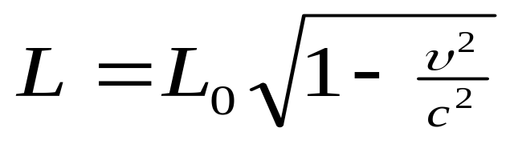
并不矛盾
t´₁ = t´₂下成立
t₁=t₂下成立

Slide 48
时间延缓与长度缩短是相关的。例如宇宙线中含有许多能量极高的μ子,这些μ子是在大气层上部产生的。静止μ子的平均寿命只有2.197×10⁻⁶s，如果不是由于相对论效应，这些μ子以接近光速运动时只能飞越约660m。但实际上很大部分μ子都能穿透大气层到达底部。在地面上的参考系把这现象描述为运动μ子寿命延长效应。但在固定于μ子的参考系来看,它的寿命并没有延长，而是由于它观察到大气层相对于它作高速运动，因而大气层的厚度缩小了，因此在μ子寿命以内可以飞越大气层。

Slide 49
由以上分析可以看出，时间延缓效应和长度缩短效应都是运动着的物质相互之间的时空关系的反映，并不是主观感觉的产物。不超过光速运动的粒子在较短的固有寿命中能够飞越大气层，这是客观事实，是粒子相对于大气层作高速运动的时空关系的表现，绝不是主观感觉造成的。在不同参考系中可以有不同的描述方法，但最后的物理结论应该是一致的。

Slide 50
相对论时空观进一步说明了时空是运动着的物质存在形式。不是先验地存在一个空间的框框和一个时间之流,然后把运动纳入其内，而是在物质运动之中分析和抽象出时空概念。人们对时空的认识是随着实践的逐步深入而发展的。相对论时空观是人们对时空认识的一个飞跃,但它绝不是最终的理论。在广义相对论中，已经对时空提出了某些重要的新概念，如时空弯曲，时空与引力场的关系等。在微观领域,现有实验证明了相对论在~10cm范围内仍然适用。随着实践深入到更小的范围，人们对时空的认识还有可能进一步发展。

Slide 51
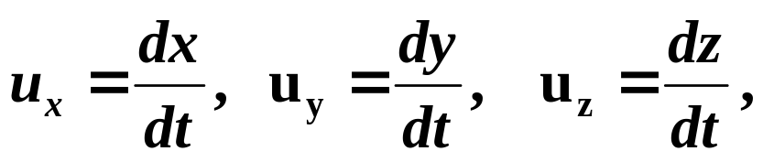
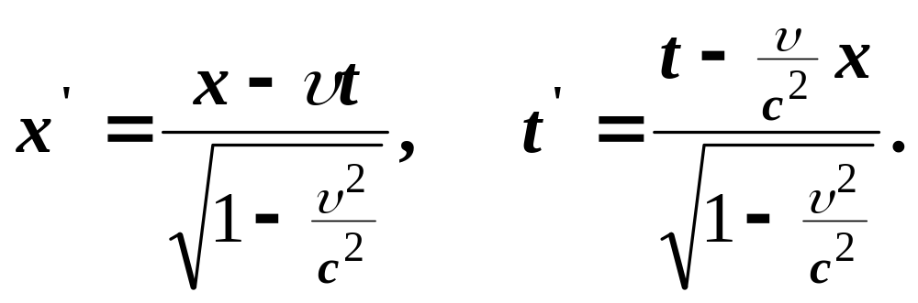
6. 速度变换公式
由洛伦兹变换式可以推出相对论的速度变换公式。设
为物体相对于的速度。设相对于沿x轴方向以速度运动。用洛伦兹变换式,

Slide 52
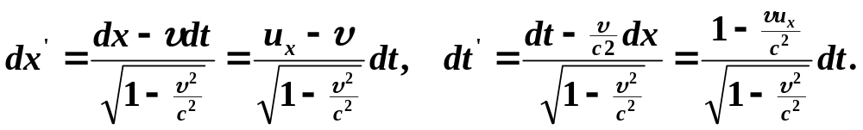
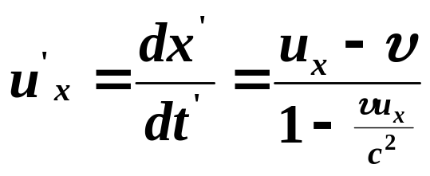
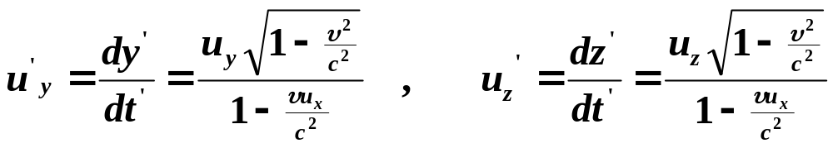
取两式微分,
两式相除得
同样可求得

Slide 53
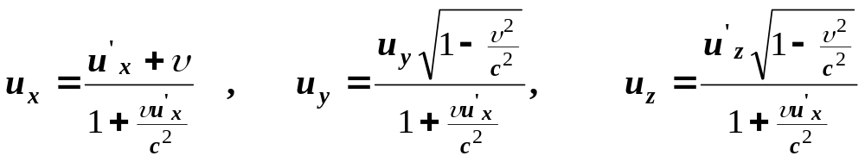
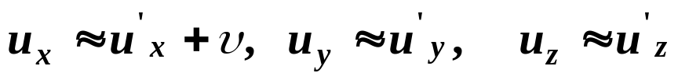
反变换式为
非相对论极限下(υ<<c,|u|<<c)有
即过渡到经典速度变换公式。

Slide 54
例1 证明若物体相对于一个参考系的运动速度|u|<c，则对任一参考系亦有|u´|<c。

Slide 55
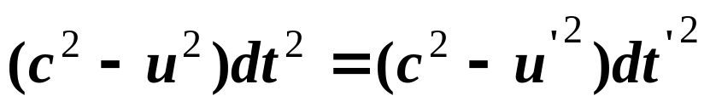
解 设物体在时间dt内的位移为dx,由间隔不变性有
由dx/dt=u, dx´/dt´=u´,得
因为u<c，左边为正数，因此
u´<c。

Slide 56
例2 求匀速运动介质中的光速。

Slide 57
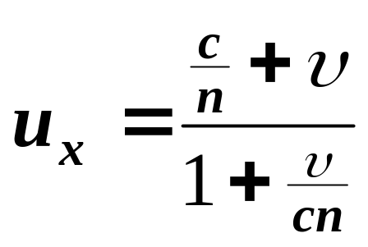

解 设介质沿x轴方向以速度υ运动。选参考系Σ′固定在介质上。在Σ′上观察，介质中的光速沿各方向都等于c/n，其中n为折射率。沿介质运动方向的光速
若υ <<c，有

Slide 58

逆介质运动方向传播的光速为
沿其他方向传播的光速也可以用类似方法求出。上两式为斐索（Fizaeu）水流实验所证实。

